Slide 1

Programacion Web Básica
Listas (Ordenadas, No ordenadas)
Harrisson Zapata

Slide 2
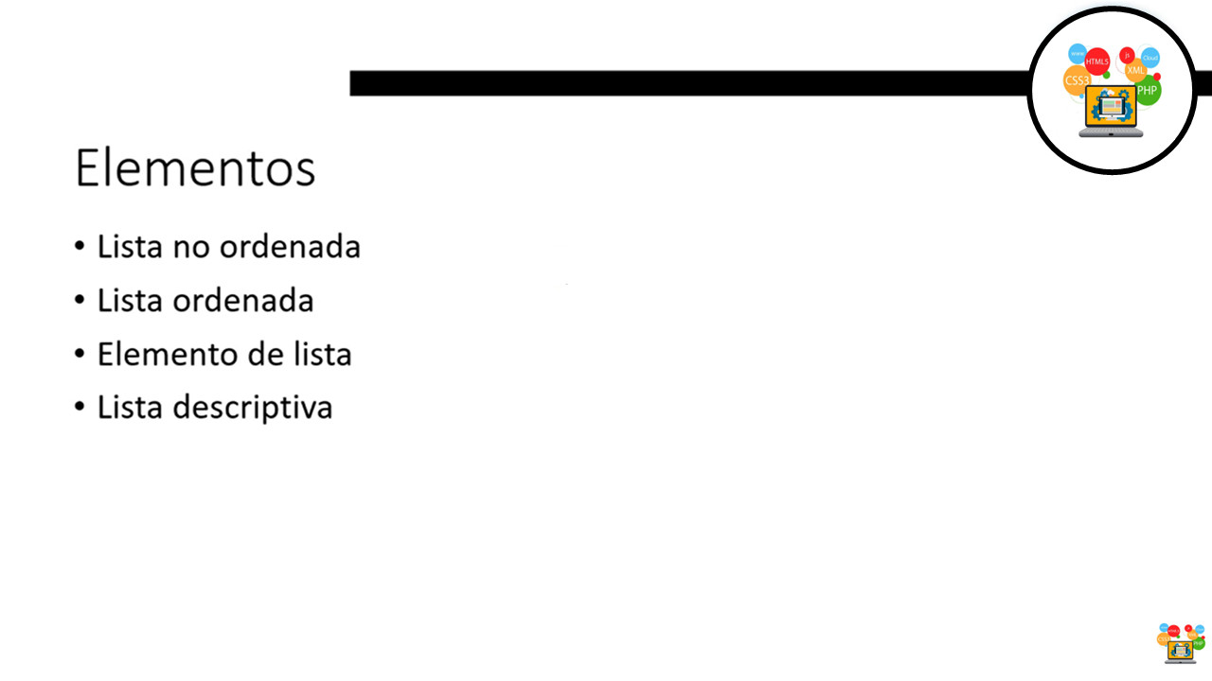
Abrir archivo: Listas.html

Slide 3
Gracias
Harrisson Zapata
harrissonhzs@gmail.com

